Slide 1
De menstruatiecyclus

Slide 2
Enkele begrippen
Menarche: eerste menstruatie
Ovulatie: eisprong
Ovaria: eierstokken
Oligomenorroe: een menstruele cyclus langer dan 35 dagen
Polymenorroe: een menstruele cyclus korter dan 21 dagen
Myometrium: spierweefsel in de baarmoeder
Endometrium: binnenste laagje van de baarmoeder dat gevormd wordt tijdens de luteale fase en afbrokkelt tijdens de menstruatie

Slide 3
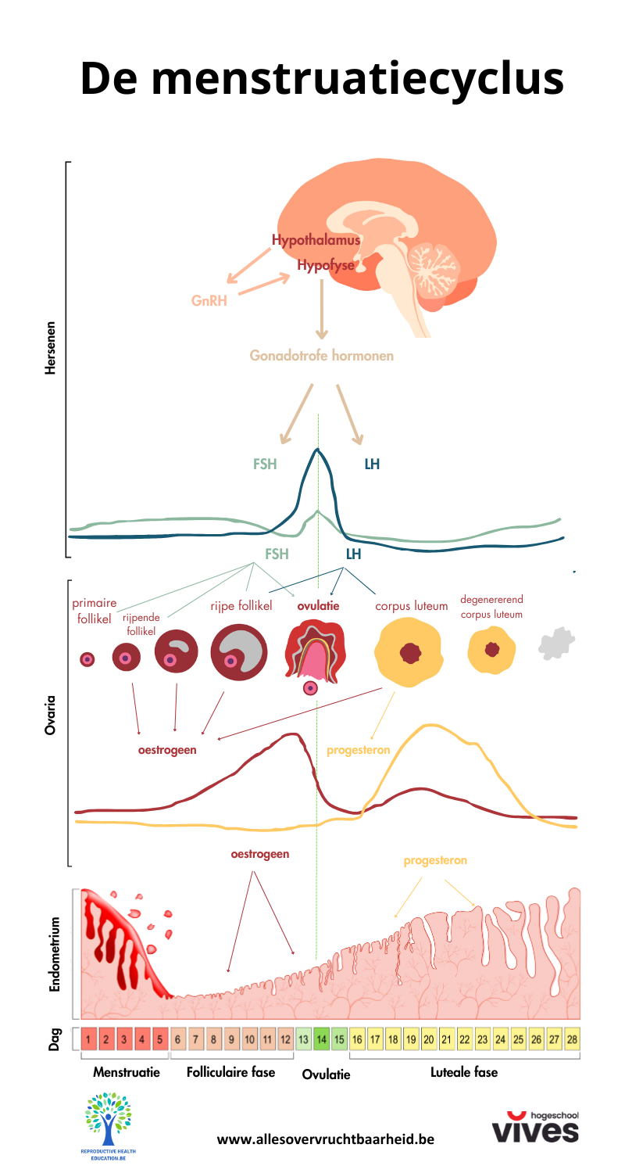
Notes:
Zie de infographic op De invloed van de hormonale regeling op de vruchtbaarheid van de mens | Reproductive Health Education (allesovervruchtbaarheid.be) (menstruatiecyclus)
Bij de ‘maandelijkse’ hormonale cyclus bij vrouwen zijn de volgende organen en klieren betrokken:
De hypothalamus
De hypofyse
De eierstokken
De baarmoeder
Deze veranderingen zorgen ook voor maandelijkse structurele veranderingen in de eileiders, vagina en borsten. Deze cyclus is volledig afgestemd om het lichaam klaar te maken voor een eventuele zwangerschap.
De hypothalamus maakt Gonadotrofine releasing hormoon (GnRH) aan, dit hormoon zet de hypofyse aan tot de productie van de gonadotrofines: follikel stimulerend hormoon (FSH) en luteïniserend hormoon (LH). Deze gonadotrofines staan in voor de cyclische veranderingen in de eierstokken.
Follikelstimulerend hormoon, het woord zegt het zelf, stimuleert de groei van verschillende primaire follikels in de eierstokken. Meestal komt slechts één van deze follikels tot volledige rijping, we noemen dit ook wel de Graafse follikel. Tijdens de laatste fase van de rijping is ook luteïniserend hormoon betrokken. Door de betrokkenheid van beide gonadotrofines krijgt de rijping van de eicel een boost en dit lokt de eisprong uit. De vrijgekomen secundaire oöcyt wordt omgeven door de zona pellucida en de corona radiata.
Groeiende follikels produceren oestrogeen en naarmate de Graafse follikel rijpt, krijgen we hogere oestrogeenwaarden in het bloed. Dit zorgt op zijn beurt voor een LH-piek wat na 12 tot 24 uur resulteert in de eisprong. Door oestrogeen gaat het baarmoederslijmvlies groeien.
Sommige vrouwen worden moeilijk zwanger omdat er iets fout loopt met de productie van gonadotrofines. Deze vrouwen kunnen gebaat zijn door het toedienen van FSH en LH. Zie De invloed van de hormonale regeling op de vruchtbaarheid van de mens | Reproductive Health Education (allesovervruchtbaarheid.be) – vruchtbaarheidsproblemen.
Na de ovulatie zal het resterende follikel in elkaar schrompelen en onder invloed van LH vergaan in een klierachtige structuur, we noemen dit het corpus luteum. Het corpus luteum scheidt oestrogeen en progesteron af en vooral dit laatste hormoon zet de klieren in het baarmoederslijmvlies (endomtrium) aan om zich voor te bereiden op een eventuele zwangerschap.
Wanneer de eicel bevrucht wordt, dan zal het corpus luteum in stand gehouden worden en zal zijn hormoonproductie verhogen. Dit progesteron zal helpen om de zwangerschap te ondersteunen.
Wanneer de eicel niet bevrucht is, dan gaat het corpus luteum teniet na ongeveer 12 dagen. Hierdoor daalt het oestrogeen en progesteron in het bloed en dit lokt de menstruatie uit.

Slide 4
De fasen van de menstruatiecyclus
Menstruatie
De menstruatiecyclus start met de eerste dag van de menstruatie. Menstruatie is het afbrokkelen van het baarmoederslijmvlies wanneer er geen bevruchting heeft plaats gevonden*. Door het afbrokkelen van het slijmvlies komen bloedvaatjes vrij te liggen in de baarmoederwand en hierdoor gaat de menstruatie gepaard met bloedverlies**. Dit duurt ongeveer 4 tot 5 dagen.
Eicel – en follikelrijping: de folliculaire fase
Ondertussen rijpen er in de eierstokken opnieuw meerdere follikels met eicellen, deze rijpende follikels produceren oestrogeen en dit zet op zijn beurt dat de baarmoeder zich voorbereidt op een eventuele zwangerschap: er wordt nieuw baarmoederslijmvlies gevormd in de baarmoeder.
Eisprong
Eén van de follikels komt volledig tot rijping en hieruit komt een eicel vrij; dit is de ovulatie of eisprong. Dit gebeurt ongeveer 14 dagen voor de volgende menstruatie, ook hier zijn veel variaties op.
De luteale fase
De eicel leeft nog tot ongeveer 24u na de eisprong. Ondertussen is het baarmoederslijmvlies ongeveer klaar voor de innesteling van een embryo. Als er geen bevruchting plaats vindt, dan sterft het corpus luteum af in deze periode en is er door daling van oestrogeen en progesteron opnieuw afbrokkeling van het baarmoederslijmvlies. Is er wel een bevruchting, dan blijft
Notes:
Men zegt wel eens dat de gemiddelde cyclus 28 dagen duurt, maar hier bestaan erg veel variaties op. Het is niet abnormaal als je zelf een iets kortere of langere cyclus hebt.
* Als er geen bevruchting heeft plaats gevonden, dan gaat het corpus luteum of geel lichaam (de overblijvende follikel waaruit de eicel is vrij gekomen op het moment van de eisprong) afsterven. Dit zorgt voor een sterke daling van oestrogeen en progesteron, wat zorgt dat het baarmoederslijmvlies gaat afbrokkelen.
**De bloedvaatjes trekken onmiddellijk terug samen, zo is er gelukkig geen constant bloedverlies.
Een vrouw is vruchtbaar vanaf enkele dagen voor de ovulatie tot 24u na de ovulatie.

Slide 5
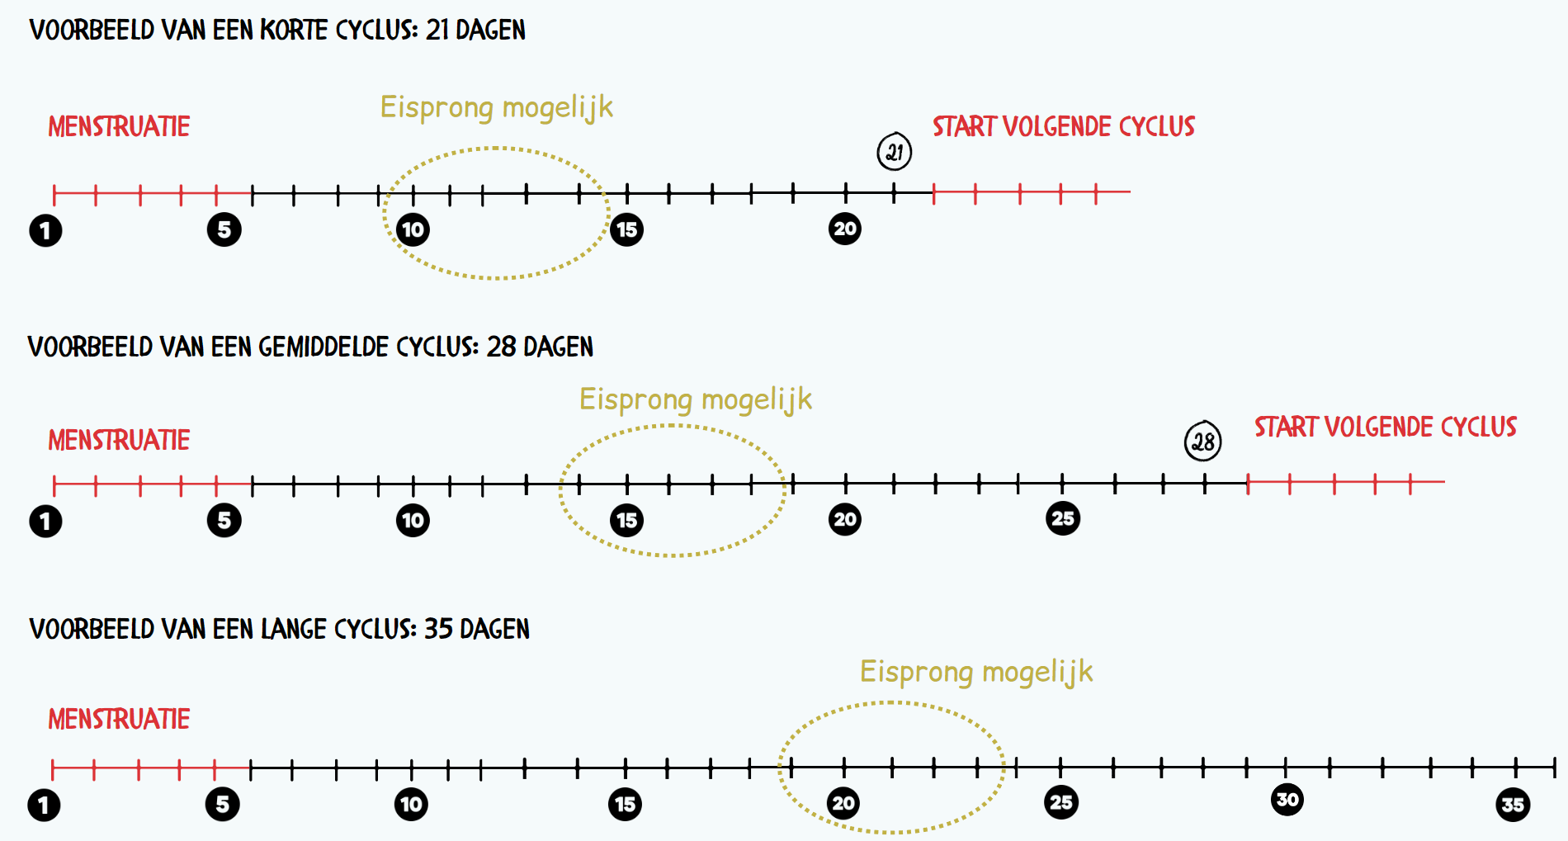
Wanneer valt de eisprong te verwachten?
Notes:
Vroeger dacht men dat de luteale fase bij iedereen 14 dagen duurde en dat de eisprong dus telkens 14 dagen voor de eerste dag van de laatste menstruatie viel. Nu weten we dat hier veel meer variatie op bestaat, zowel tussen vrouwen als tussen verschillende cycli.
Het bijhouden van de vruchtbare periode met behulp van apps kan een hulpmiddel zijn voor vrouwen die zwanger willen worden, maar is onvoldoende betrouwbaar als anticonceptie.

Slide 6
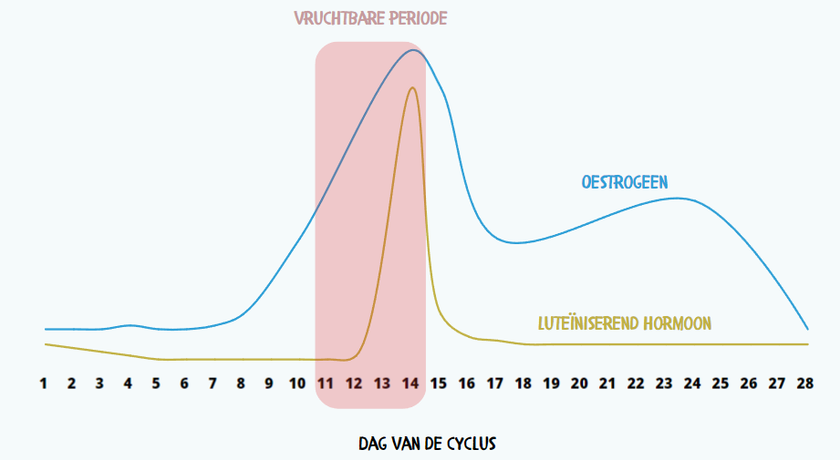
Vermoedelijke vruchtbare periode bij een cyclus van 28 dagen

Slide 7
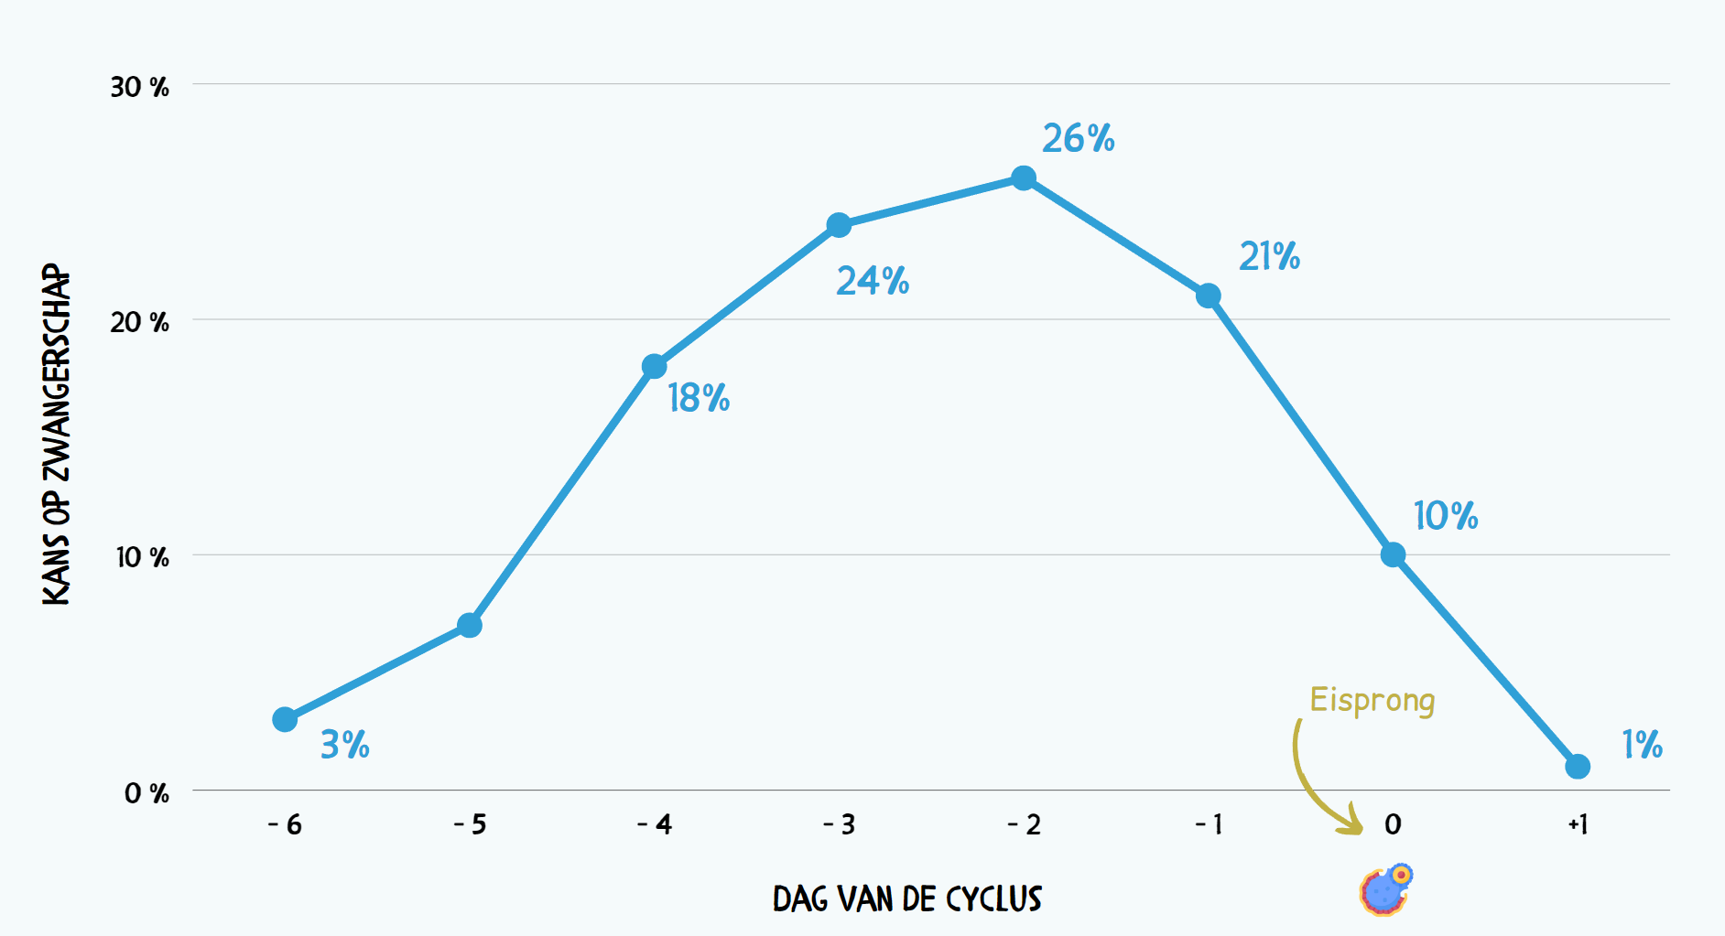
Wanneer is de kans op een zwangerschap het grootst?

Slide 8
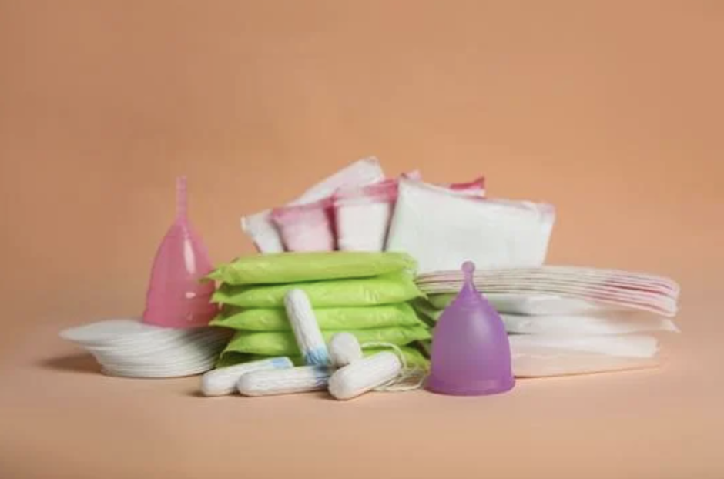
Menstruatieproducten
Notes:
Er zijn veel verschillende menstruatieproducten:
- maandverband
- tampons
- menstruatiecups
- menstruatieslips
Het is belangrijk om te zorgen voor een goede hygiëne en tijdig de menstruatieproducten te vervangen. Dit voorkomt lekken en infecties.

Slide 9
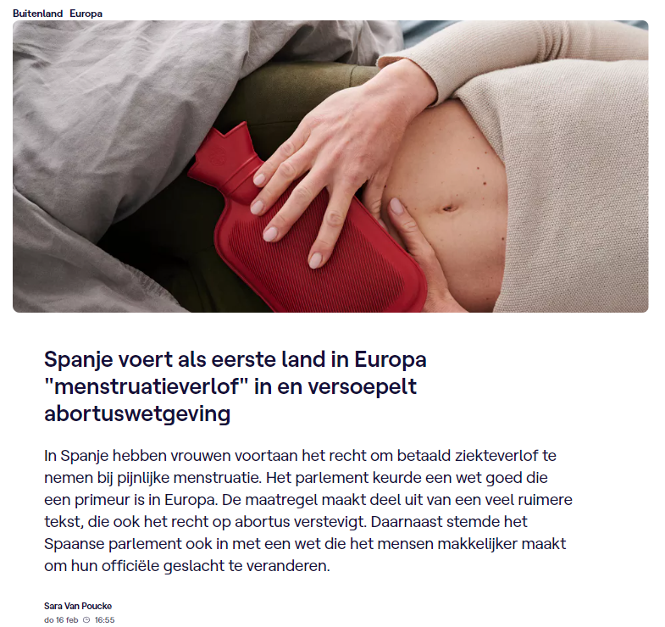
Notes:
Spanje voert als eerste land in Europa "menstruatieverlof" in en versoepelt abortuswetgeving | VRT NWS: nieuws
Heel veel meisjes en vrouwen hebben fysieke en mentale problemen voor en tijdens de menstruatie. Tijdens de puberteit kan de menstruatie wat heviger en onregelmatig zijn.
Praat met een hulpverlener als je erg veel last ervaart.

Slide 10
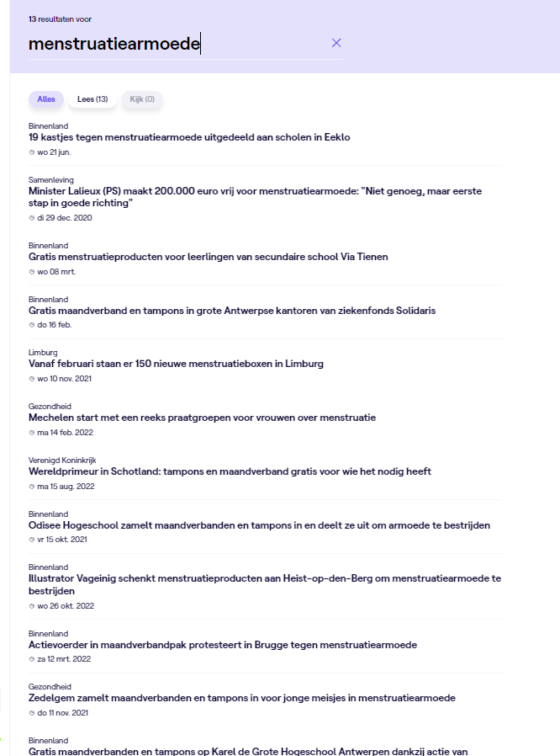
Notes:
Zoek resultaten over "menstruatiearmoede" | VRT NWS: nieuws

Slide 11
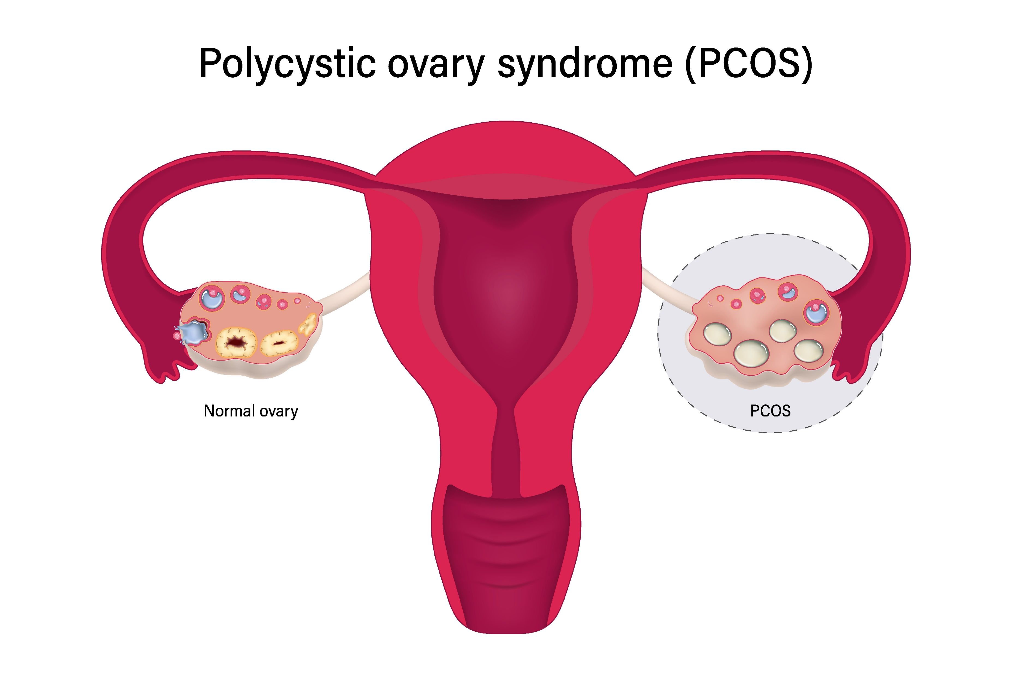
PCOS: polycystisch ovarium syndroom
Symptomen:
  Verstoorde hormonenbalans
  Onregelmatige maandstonden of geen maandstonden
  Verminderde vruchtbaarheid
  Acne
  Overmatige beharing
  Stemmingswisselingen
  Soms overgewicht
Behandeling:
  Gezonde voeding, vooral beperken van suikerrijke voeding
  Regelmatig bewegen
  Hormonale behandeling, bijvoorbeeld de combinatiepil
Notes:
Polycystisch ovariumsyndroom (PCOS) is een veelvoorkomende hormonale aandoening bij vrouwen in de vruchtbare leeftijd. Het wordt gekenmerkt door abnormale hormoonspiegels, waaronder verhoogde niveaus van mannelijke hormonen (androgenen) en kan leiden tot een verstoorde eisprong en onregelmatige menstruatiecycli. De naam "polycystisch ovarium" verwijst naar de kleine vochtgevulde blaasjes (cysten) die zich vaak op de eierstokken kunnen vormen, hoewel deze cysten niet altijd aanwezig zijn bij vrouwen met PCOS.

Slide 12
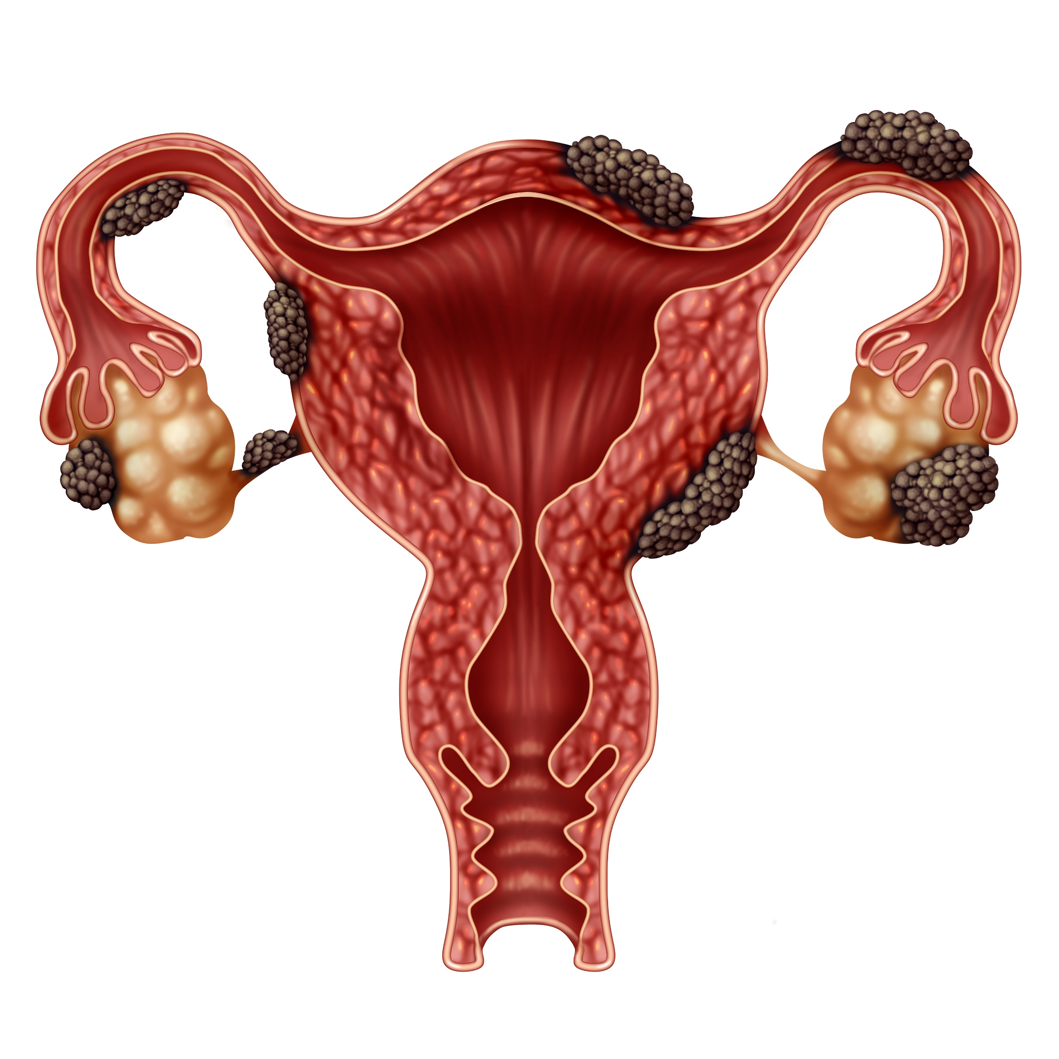
Endometriose
Symptomen:
  Pijnlijke maandstonden
  Pijn in het bekken bij het vrijen
  Futloos gevoel
  Neerslachtige gevoelens
  Verminderde vruchtbaarheid
Behandeling:
  Hormonale behandeling
  Operatie
Notes:
Endometriose is een chronische medische aandoening waarbij weefsel dat normaal gesproken de binnenkant van de baarmoeder bekleedt, genaamd het endometrium, buiten de baarmoeder groeit. Dit abnormale weefsel kan zich hechten aan andere organen in het bekkengebied, zoals de eierstokken, eileiders, het buikvlies en de darmen.
Het komt voor bij 10% van de vrouwen

Slide 13
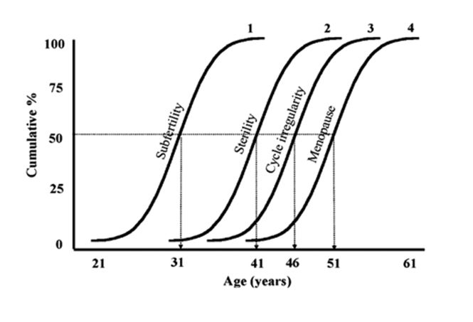
Menopauze
Gemiddelde leeftijd menopauze:
  51 jaar
  Menstruatie stopt volledig
Perimenopauze:
  Enkele jaren voor de menopauze
  Onregelmatige menstruatie
  Hormonale veranderingen waardoor vrouwen last ervaren:
    Opvliegers
    Prikkelbaar
    Moeilijk slapen
    Vaginale droogte
    Gewrichtspijn
  Symptomen kunnen tegengegaan worden met hormonale substitutietherapie
Gwendolyn Rutten getuigt over de "perimenopauze": wat is dat precies? En bestaat er een behandeling voor? | VRT NWS: nieuws
Notes:
De voorraad eicellen neemt sterk af bij vrouwen.
Niet enkel de eicel die iedere maand rijpt en vrij komt wordt gebruikt, er gaan maandelijks meerdere follikels verloren.
Dit betekent niet dat een vrouw tot dan vruchtbaar is.
Vanaf 35-jarige leeftijd is er al een sterke daling van de vruchtbaarheid bij vrouwen. Op 40-jarige leeftijd is de ovariële reserve bijna uitgeput en zijn de meeste eicellen niet meer van goede kwaliteit.
Vanaf die leeftijd is het bijna onmogelijk voor vrouwen om zonder hulp zwanger te worden, al zijn er altijd uitzonderingen. Nog enkele jaren later gaan vrouwen ervaren dat hun cyclus onregelmatig wordt en nog een aantal jaren later menstrueren vrouwen voor het laatst (rond de leeftijd van 50 jaar).
Na de laatste menstruatie is de vrouw in menopauze. Menopauze is dus niet iets dat van de ene op de andere dag gebeurt. Enkele jaren voor de menopauze (vanaf 45 jaar ongeveer), gaan vrouwen in ‘de overgang’ of perimenopauze.
Door de hormonale veranderingen die zich voordoen tijdens de perimenopauze, kunnen vrouwen last ondervinden in deze periode. Vandaag bestaan hier middelen voor; door een hormonale behandeling tijdens deze overgangsjaren ervaren de meeste vrouwen minder last.
Zie ook: Leeftijd en vruchtbaarheid | Reproductive Health Education (allesovervruchtbaarheid.be).

Slide 14
Test jezelf
Wanneer is een vrouw het meest vruchtbaar?

